Slide 1

Bloom
나만의 공간에 꽃을 피우다

Slide 5
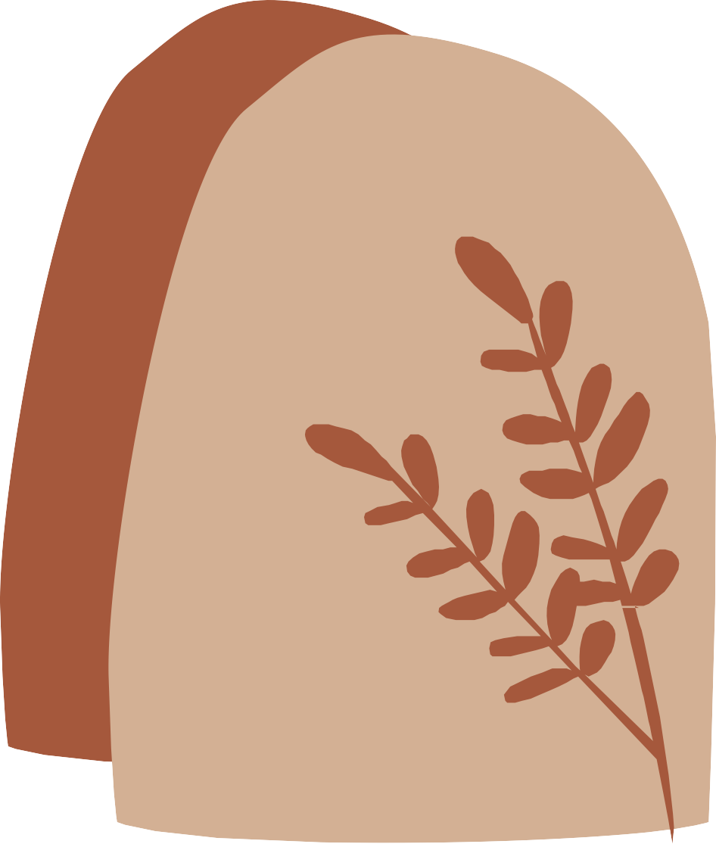

Slide 13


